Slide 1
رشيد للنزاهة والشفافية
(الشفافية الدولية – الأردن)
ندوة "التجارب الدولية في التعليم"
4 آب 2021

Slide 2
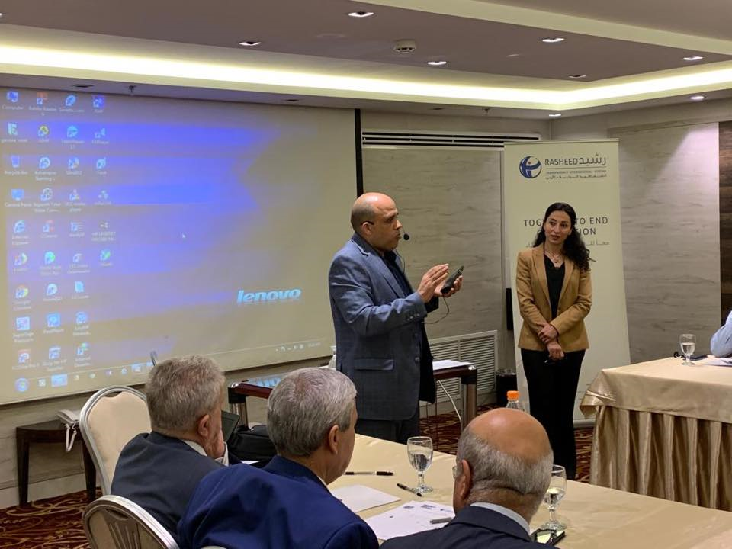
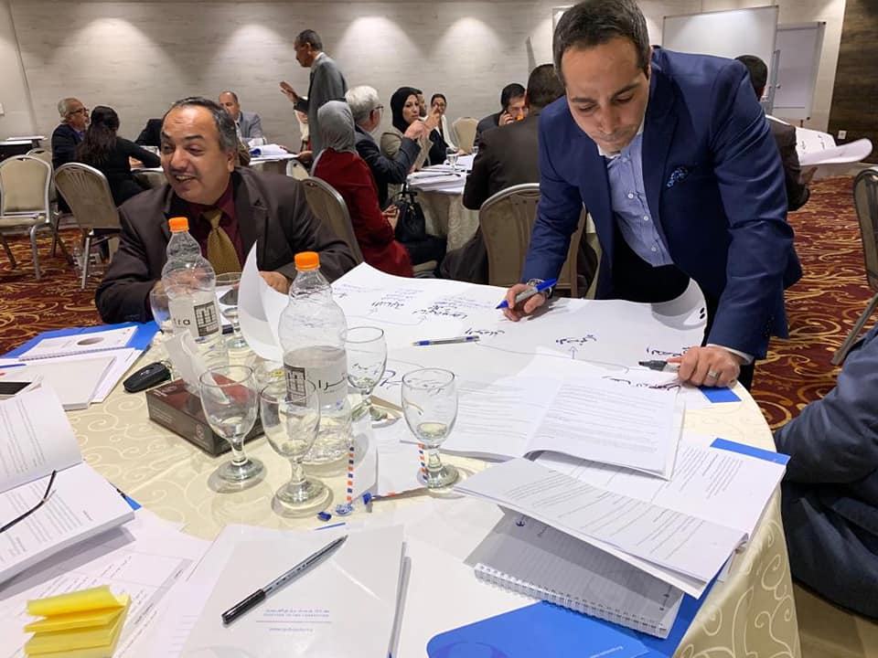
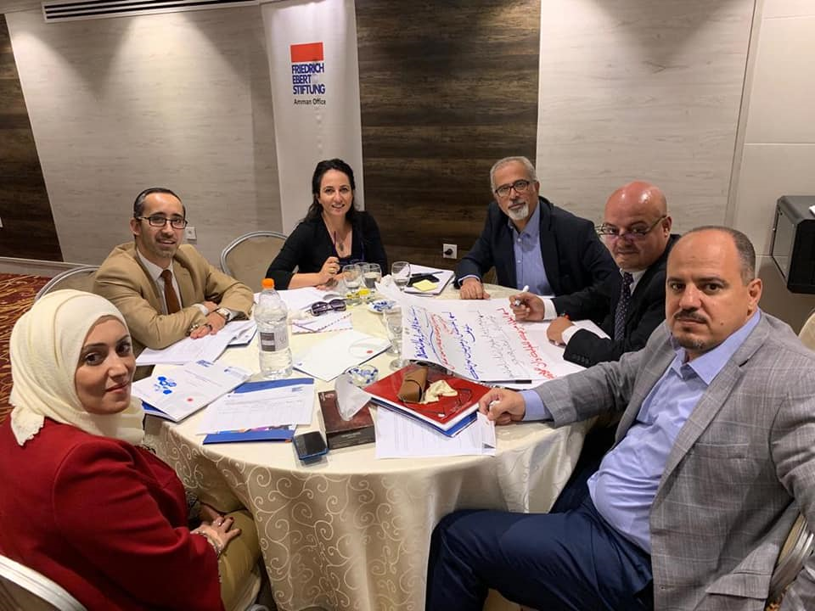
تمكين الشباب من خلال التعليم والتدريب والتطوير
تطوير "مساق جامعي حول النزاهة والشفافية والمساءلة ومكافحة الفساد" للجامعات الحكومية والخاصة بالتنسيق مع وزارة التعليم العالي وهيئة النزاهة ومكافحة الفساد، وذلك من خلال مشروع "محاربة الفساد من خلال التعليم".
دليل تدريسي حول استراتيجيات تدريس المساق.
جلسة نقاشية مكثفة لأساتذة الجامعات عن مكافحة الفساد والاتفاقيات والمعاهدات الدولية المرتبطة به.

Slide 3
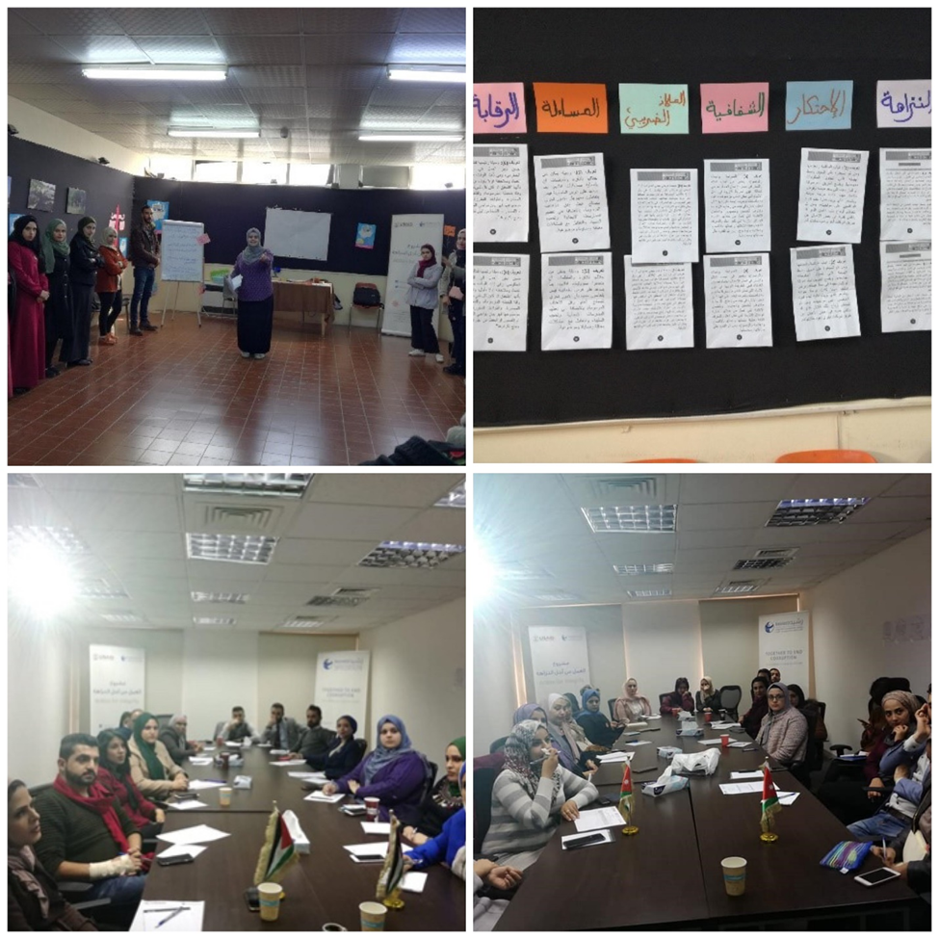
اعداد "وحدة النزاهة" وادراجها ضمن الجلسات الحوارية التي تقام في 24 كلية وجامعة أردنية ، وتمكنا من من تدريب 2304 حول هذه الوحدة.
تمكين وتدريب 2740 من الشباب من خلال :
- اعداد مواد اعلامية تسلط الضوء على أهمية وصول المرأة التي تتمتع بالمؤهلات والكفاءات إلى المناصب الإدارية العليا في القطاع العام. "مسابقة شباب مبدعون"
- اعداد اوراق سياسات حول تعزيز ثقافة النزاهة في الأردن حول المواضيع التالية: "برنامج قول وفعل"
الموازنات التشاركية
تعزيز دور الهيئات الرقابية في الرقابة على الحسابات الختامية
قانون اشهار الذمة المالية في الاردن بين الواقع والمأمول
مدى وعي المواطنين بالتبليغ عن قضايا الفساد.

Slide 4
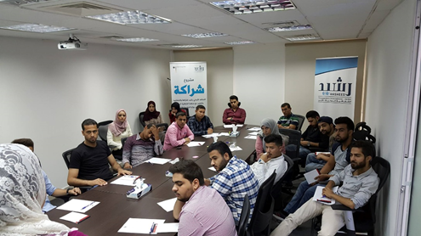
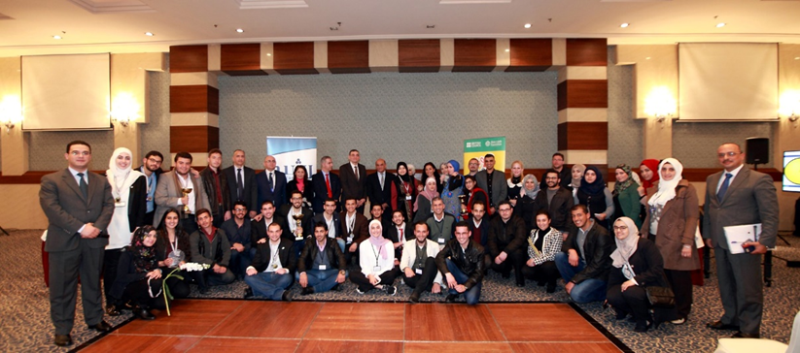
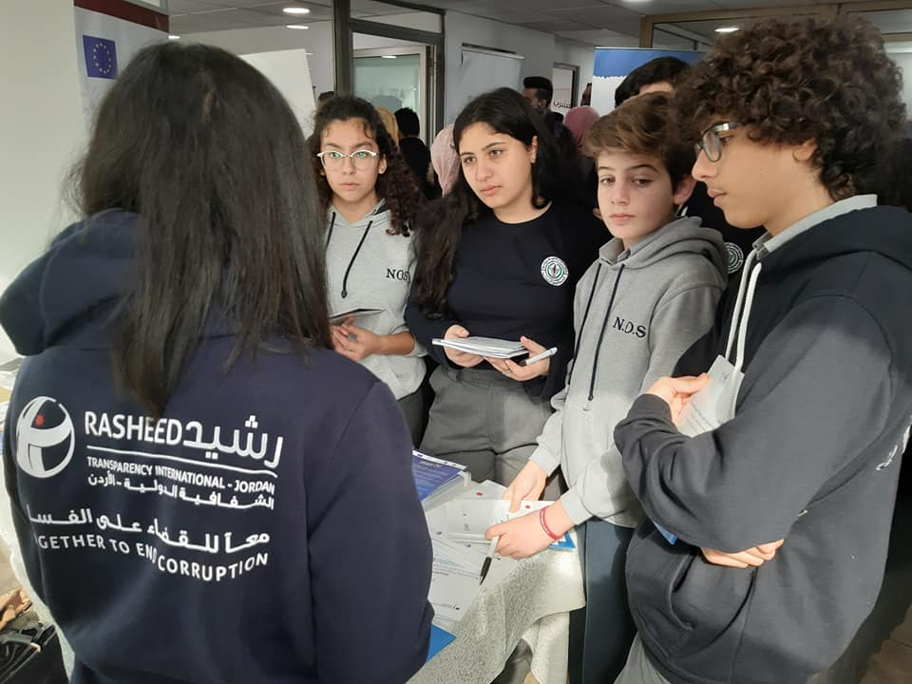
المناظرات وثقافة الحوار فيما يخص مكافحة الفساد والحكومة الالكترونية واللامركزية وعقد بطولة المناظرات بمشاركة 14 جامعة حكومية وخاصة.
أهمية المواطنة وعلاقتها بمكافحة الفساد ونزاهة الانتخابات من خلال مكافحة ظاهرة شراء الأصوات وتشجيعهم على التبليغ عن حالات الفساد من خلال المسرح التفاعلي، للشباب الناشطين في منظمات المجتمع المدني.
الرقابة والرصد على الانتخابات البلدية ومجالس المحافظات، وربطها بالمؤشرات والمقاييس الفعالة للرقابة

Slide 5
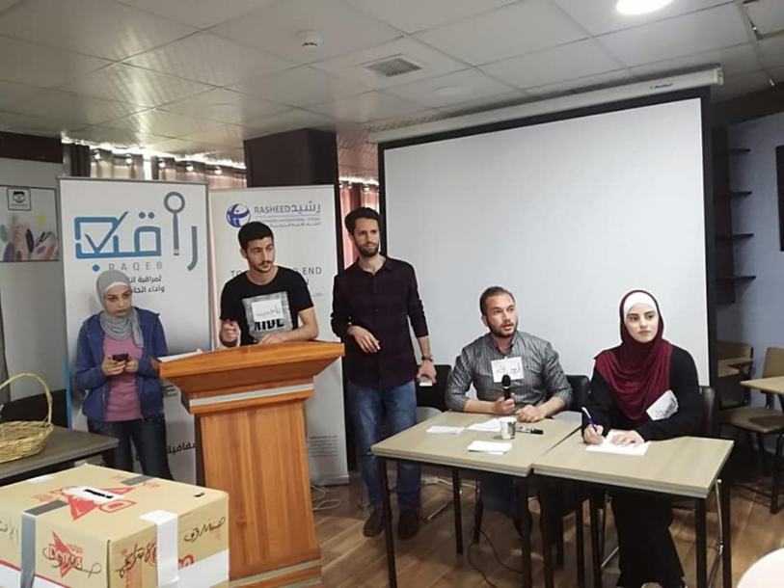
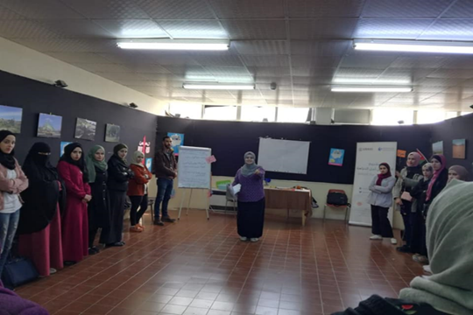
الرقابة على انتخابات اتحاد الطلبة في الجامعات وتم ذلك تحديداً في الجامعة الأردنية.
تعهد المواطن الصالح من اجل التوعية بمخاطر الواسطة والمحسوبية والآثار السلبية لهذه الممارسات في الجامعات.
العيادات القانونية.

Slide 6
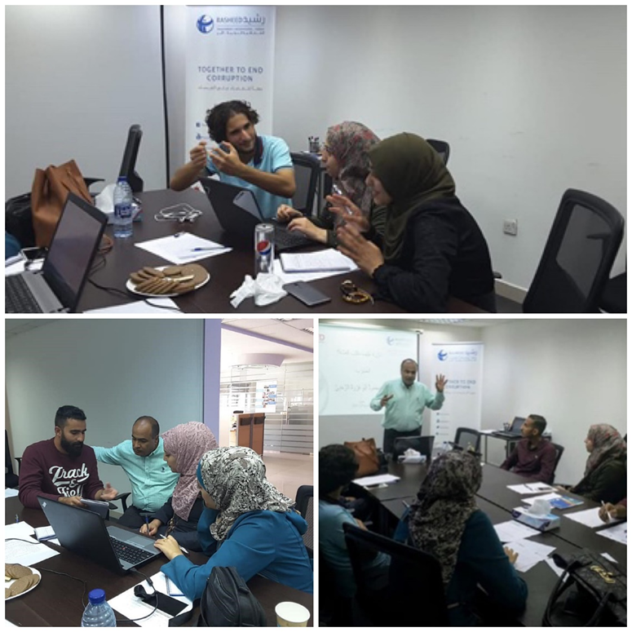
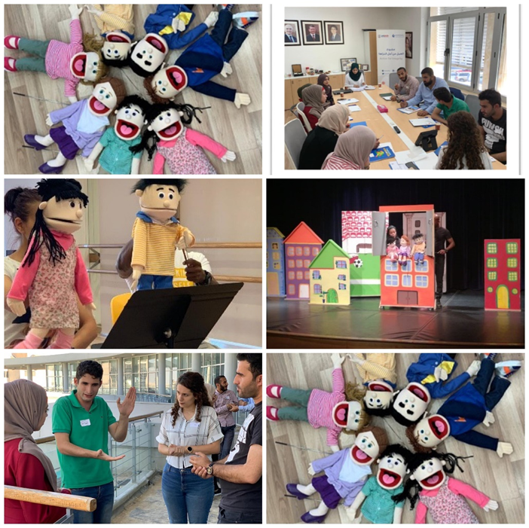
كتابة قصص قصيرة موجهة لطلاب المدراس حول النتائج السلبية لممارسة الواسطة والمحسوبية في اطار البيئة المدرسية من قبل نخبة من طلاب الجامعات.
عروض دمى لطلاب المدراس وتحديداً الصفوف (الثالث، والسادس، والتاسع) حول مخاطر الواسطة والمحسوبية.

Slide 7
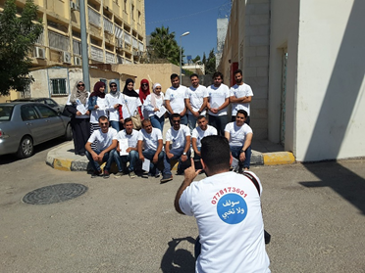
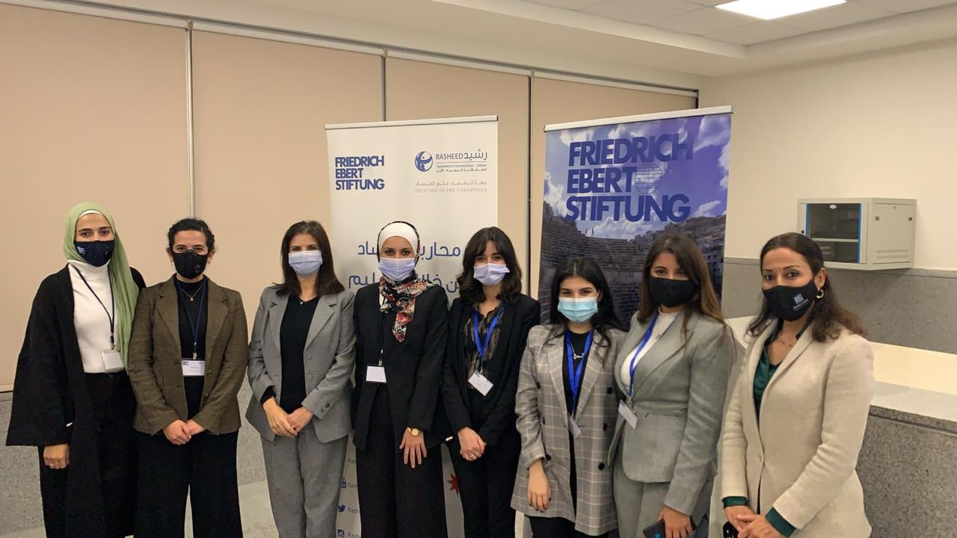
المحاكمات العادلة وكيفية التعامل مع القضاة، وذلك من خلال مسابقة المحاكمات الصورية التي عززت وعي طلبة كليات الحقوق في الجامعات بمهارات واجراءات المحاكمة العادلة.
كيفية التبليغ عن قضايا الفساد وتشجيع المواطنين للتبليغ عن اي شكل من اشكال الفساد، من خلال حملة يلا نسولف لنحارب الفساد.
المراجعات التشريعية من خلال اشراك الشباب.

Slide 8
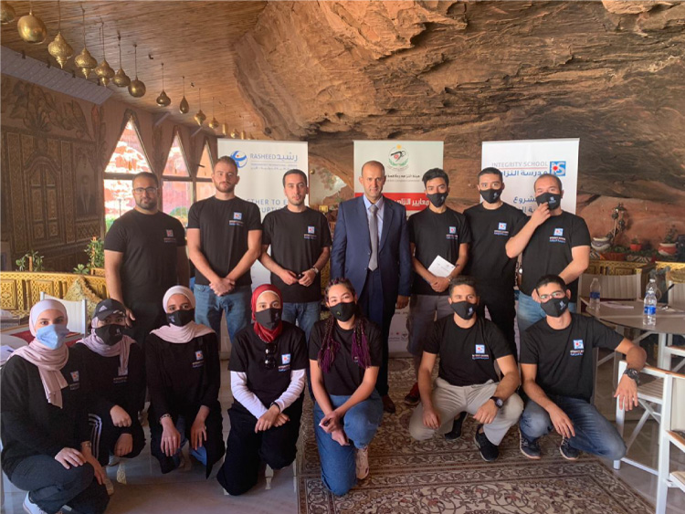
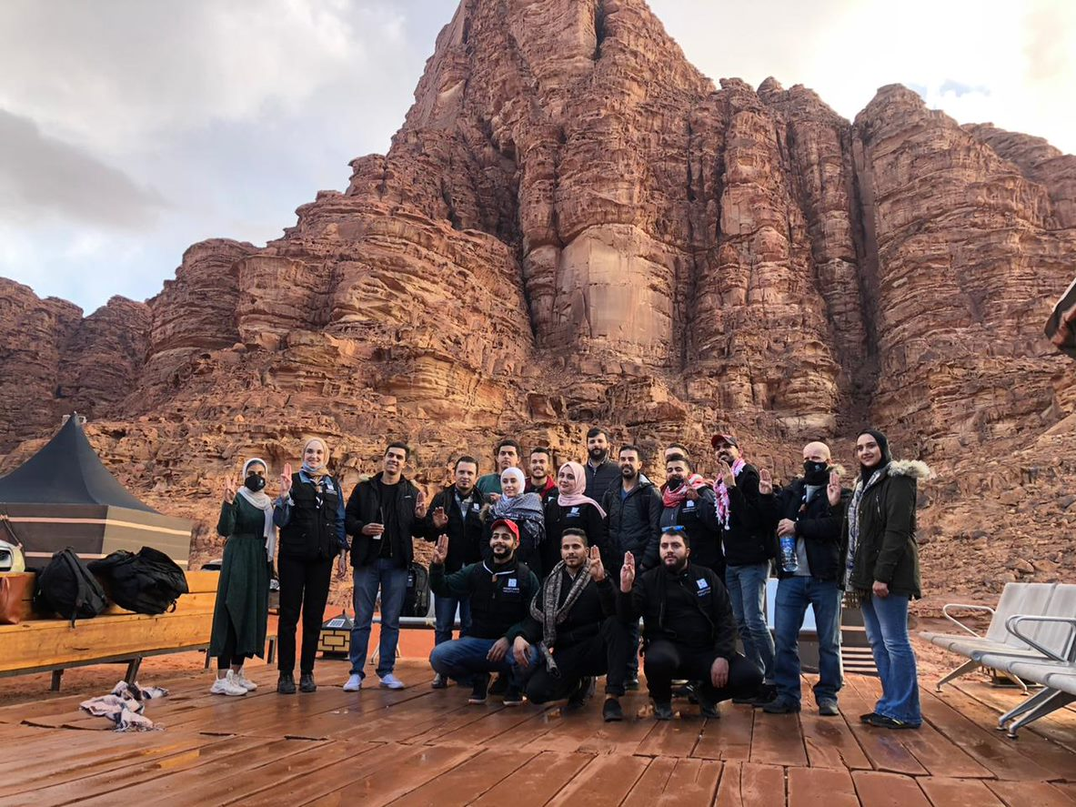
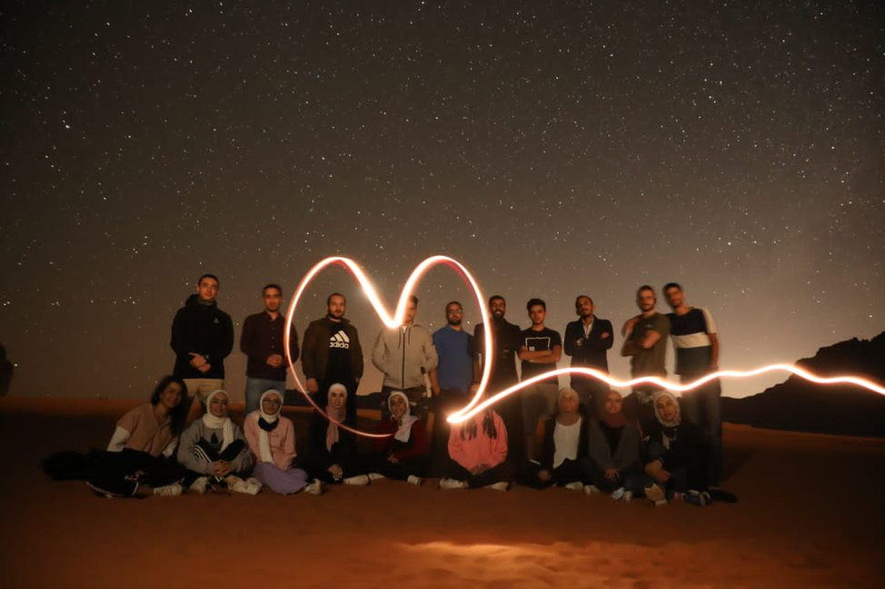
مدرسة النزاهة
تضمنت مدرسة النزاهة مجموعة من المحاضرات والتدريبات وورش العمل والانشطة الكشفية التي تمحورت حول تعزيز النزاهة والشفافية ومكافحة الفساد وتوطيد حقوق الانسان والديمقراطية، بالاضافة الى تفعيل آليات المساءلة المجتمعية وحل النزاعات وذلك لخلق جيل من الشباب مزود بالمهارات والمعرفة ومؤهلاً للانخراط في المجتمع.

